Slide 1
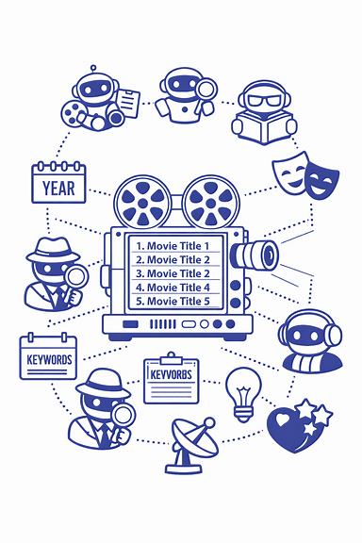
Sistema recomendador de películas SCENA
El uso de agentes para tener una lista de películas a tu medida.
SILVIA
DIEGO
MARCOS
DANIEL

Slide 2

Roadmap
Solución
Desarrollo/s
Demo
Estado del Arte
Arquitectura
Conclusion

Slide 3

1. El desafío de los domingos por la tarde
Sobrecarga de contenido
El exceso de plataformas satura al usuario con contenido indeseado.
Indecisión
Se pierde tiempo valioso buscando qué ver y, a menudo, se abandona.
Algoritmos genéricos
Las recomendaciones actuales son poco personalizadas y repetitivas.

Slide 4


2. Nuestra solución
0.5*Generos+0.3*Valoración + 0.15*Coincdencias Semánticas

Slide 5
3. Arquitectura del sistema
Agentes Buscadores
Agente Planificador
APIs
Agente Interfaz
2
3
4
5
11
8
7
6
1
12
10
9
Registro
Consulta
Consulta
Usuario
Agente poster
Directorio facilitador
Registro
Registro

Slide 6
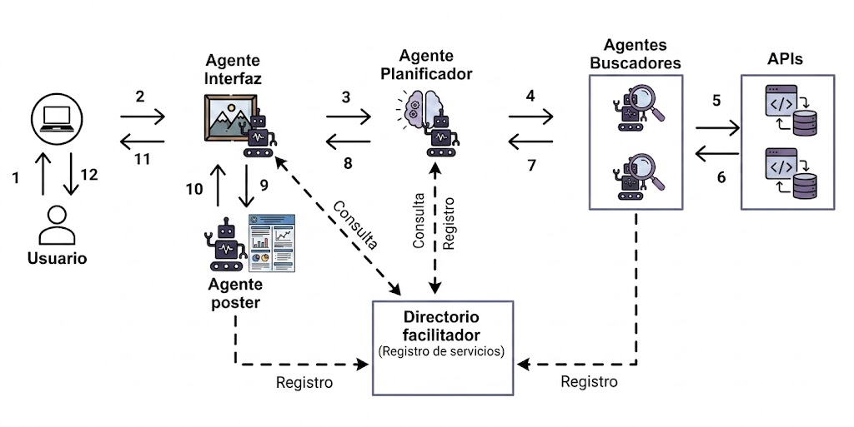
3. Arquitectura del sistema
6. Respuestas JSON
7. Mensaje ACL INFORM
8. Mensaje ACL INFORM
9. Mensaje ACL REQUEST
10. Mensaje ACL INFORM
11. Resultado en interfaz
12. Obtención de la lista
1. Consulta
2. Recogida de datos
3. Mensaje ACL REQUEST
4. Mensaje ACL REQUEST
5. Peticiones HTTP REST

Slide 7

4. Desarrollo: Agente Planificador
Registro en el Directorio Facilitador como “planificacion”
Espera petición REQUEST del Agente Interfaz
“CyclicBehaviour”
Envía REQUEST a Agentes Buscadores
“GestionarConsultaSensores”
Recibe las listas de Películas
Respuestas de los agentes buscadores a Mensaje ACL REQUEST
Aplica el algoritmo
Ordenación basada en Score
Manda la lista final al Agente Interfaz
Mensaje ACL INFORM

Slide 8

5. Desarrollo: Agente Buscador TMDB
Recibe una petición "REQUEST" del agente planificador.
Comportamiento cíclico (CyclicBehaviour) para estar siempre esperando nuevas peticiones.
Llama a la API, usa la librería GSON para recopilarla y filtrarla.
Envía información de las películas al agente planificador.

Slide 9


5. Desarrollo: Agente Buscador TRAKT

Slide 10
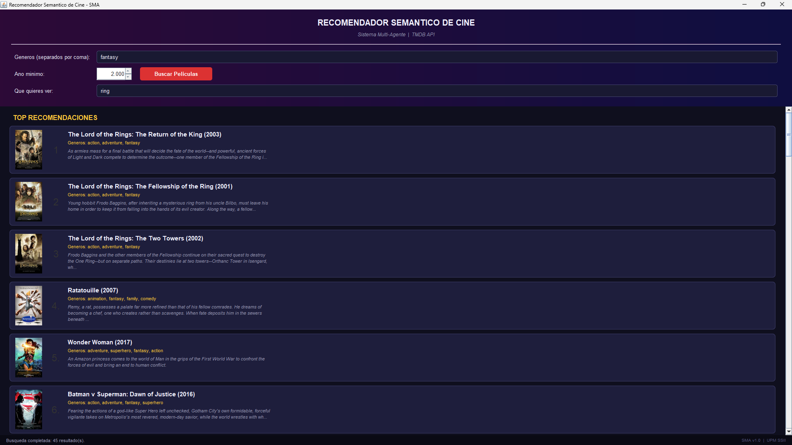
6. Desarrollo: Interfaz

Slide 11
6. Desarrollo: Agente Interfaz
GUI
Swing · usuario
REQUEST
AgenteInterfaz
OneShotBeh. · CyclicBeh.
REQUEST / INFORM
AgentePlanificador
ranking · scoring
REQUEST / INFORM
AgenteOMDB
busqueda-posters

Slide 12

6. Desarrollo: Agente OMDB
REQUEST
HTTP GET
AgenteInterfaz
envia titulo
AgenteOMDB
busqueda-posters
API OMDB
omdbapi.com
INFORM (URL póster)
GUI
poster actualizado

Slide 13
Conclusión
MODULAR
cada agente, una responsabilidad
DINÁMICO
descubrimiento via DF
ASÍNCRONO
JADE + Swing

